Slide 1
6.7 多周期MIPS处理器
（组合逻辑与微程序）
<number>/33

Slide 2
※多周期CPU所需的控制信号
PCSrc[1:0]
01
00
10
IRWrite
<<2
U
PCWrite
MemWrite
RegWrite
operation
IorD
IR
RegDst
RegWrite
RN1
A
RN1
RD1
存储器
RD1
0
1
PC
RN2
Addr RD
RN2
AluSrc_A
WN
寄堆
F
0
1
1
0
寄堆
ALU
WN
+4
rst
WD
WD
RD2
B
zero
MDR
1
0
WD
RD2
00
01
10
11
MemRead
Mem2Reg
E
<<2
AluSrc_B[1:0]
extend
支持：R型运算、I型(访存/分支/运算等)和J型j指令；
共需13组控制信号（用天蓝色字体标注）。
<number>/33

Slide 3
3、控制系统方案
32位指令：
OP(6) … func(6)
[31:26]
[5:0]
外部控制
时钟
信号
多周期控制系统
…
RegWrite
Zero
输出的13种控制信号
标志寄存器
控制系统暂不考虑外部的I/O控制。
<number>/33

Slide 4
※控制信号的产生方式
两种方式：
(1) 硬连线(hardwired), 基于组合逻辑电路。
→ 硬连线控制器
→ 组合逻辑控制器
(2) 微程序(micro-programmed)，基于存储。
→ 微程序控制器
<number>/33

Slide 5
(1) 硬连线(组合逻辑)控制方式
※控制信号(微命令)的产生原理
微命令序列
C= f(I, M, S, E)
…
组合逻辑
电路
外部控制/状态E
指令
译码器
…
时序信号
内部状态
S
时序系统
M
指令信息
I
clock
<number>/33

Slide 6
采用两级控制模式
IR[31:0]
IR[31:26]
reset
clock
IR[5:0]
6
6
时序信号系统
5(FT/DT/ET/MT/RT)
m
func
op
aluop
ALU
控制器
2
ALUSrc_B
FT_flag
PC
控制器
主控单元
j_flag
ALUSrc_A
IRWrite
b_flag
RegWrite
RegDst
MemtoReg
MemRead
MemWrite
IorD
extend
2
4
RegWrite
RegDst
MemtoReg
MemRead
MemWrite
IorD
extend
zero
PCSrc
PCWrite
operation
IRWrite
ALUSrc_A
控制信号与各受控部件的连接通路
ALUSrc_B
<number>/33

Slide 7
※需分别设计实现各控制部件
①时序系统；
②主控单元；
③PC控制器；
④ALU控制器；
设计思路：
→整理控制部件级的输入/输出真值表
→整理控制信号级的逻辑表达式(指令·T)
→把表达式转换成组合逻辑电路，综合、化简；
<number>/33

Slide 8
①多周期时序系统
reset
clock
IR[31:26]
时序信号系统
目标指令的时序迁移图：
FT DT ET MT RT
beq
sw
j
FT
DT
非j
ET
lw/sw
MT
lw
RT
R型/I型运算
R型/lw/I型运算
T_{n+1}=f(I, T_{n})
结论：
时序的变化与指令相关，也和当前时序状态有关。
<number>/33

Slide 9
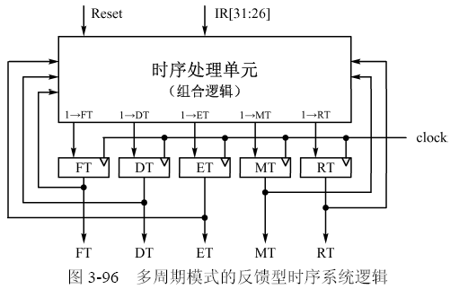
√时序主处理单元+6个时序状态触发器；
√反馈型的时序信号连接；
<number>/33

Slide 10

beq
sw
j
FT
DT
非j
ET
lw/sw
MT
lw
RT
R型/I型运算
R型/lw/I型运算
可直接写出主处理单元的各输出逻辑，如：
1→FT = j﹒DT+beq﹒ET+SW﹒MT+R型 和I型运算/lw﹒RT+reset
其中,
R型和I型运算/lw=….
无关项
1→RT = …
<number>/33

Slide 11
②主控单元逻辑
6
3
op
FT DT ET MT RT
aluop
2
ALUSrc_B
FT_flag
主控单元
j_flag
ALUSrc_A
IRWrite
b_flag
RegWrite
RegDst
MemtoReg
MemRead
MemWrite
IorD
extend
→整理输入输出真值表（参考表3-33~3-39）；
→写出各输出信号的逻辑关系式；
→合并、完成组合逻辑设计。
（具体设计细节请参见教材）
<number>/33

Slide 12
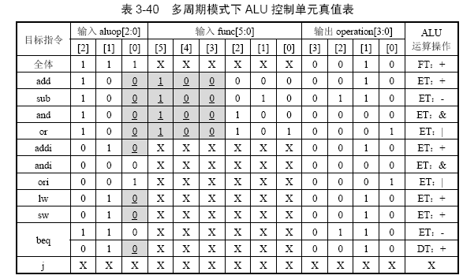
③ALU控制单元逻辑
func 6
aluop
3
ALU
控制器
4
operation
（结合aluop编码、表3-33~表3-38中的ALU相关微命令）
真值表→各输出码位的逻辑式→合并化简→组合逻辑
<number>/33

Slide 13
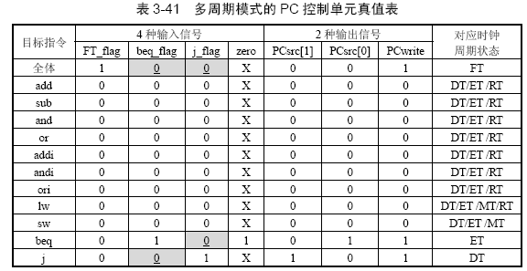
④PC控制单元逻辑
FT_flag
PC
控制器
j_flag
b_flag
2
zero
PCsrc PCWrite
写出各位的输出逻辑式：
PCsrc[1]=j_flag
PCsrc[0]=beq_flag·zero
组合逻辑
PCWrite=FT_flag+beq_flag·zero+j_flag
<number>/33

Slide 14
※处理器的完整硬件架构图
IR[31:26]
控制系统
clock
rst
由组合逻辑实现
IR[5:0]
zero
PCSrc[1:0]
13种控制信号
01
00
10
IRWrite
<<2
U
PCWrite
MemWrite
RegWrite
operation
IorD
IR
RegDst
RegWrite
RN1
A
RN1
RD1
存储器
RD1
0
1
PC
RN2
Addr RD
RN2
AluSrc_A
WN
寄堆
F
0
1
1
0
寄堆
ALU
WN
+4
rst
WD
WD
RD2
B
zero
MDR
1
0
WD
RD2
00
01
10
11
MemRead
MemtoReg
E
<<2
AluSrc_B[1:0]
extend
<number>/33

Slide 15
(2) 微程序控制方式
※控制信号(微命令)的产生原理
①将指令在每个时钟周期中所需的控制信号等信息编码成微指令(μI);
②每条指令对应多条μI(组成1段微程序), 并保存到控制存储器(Control Store);
③根据机器指令(OP\func), 定位微程序, 依次读取各条μI ，暂存于微指令寄存器(μIR) ;
④将μI的控制信号字段译码, 输出对应的控制信号;
⑤通过μI中的顺序控制字段, 形成一下条μI的微地址。
<number>/33

Slide 16
IR[31:0]
微程序控制系统方案(输入~输出)
[31:26]
op
[5:0]
func
控制系统(微程序)
微地址
形成电路
zero
μI
微指令寄存器μIR
clock
μPC
微命令字段
辅助字段
顺序控制
rst
控制存储器
(微程序)
译码电路
输出控制信号（13种）
zero
与各受控部件的控制通路
PCSrc IorD RegDst MemtoReg AluSrc_A AluSrc_B …
<number>/33

Slide 17
※需要设计的内容
程序
设计
①微程序(μP);
组合
逻辑
②微地址(μA)形成电路;
③微命令译码电路;
<number>/33

Slide 18
① 微程序的设计
①分析指令的控制信号(因为要对控制信号编码)
②拟定统一的微指令(μI)格式
③把各μIT中，需要控制系统输出的控制信号，编码成该指令的1段微程序
1条指令←→1段微程序←→n条微指令
n = 微指令周期数 = 指令时钟周期数
④把所有指令的微程序按顺序存储到Control Store;
控制取指操作的微指令(μI₀)，存储在控制存储器的0#地址单元，被所有指令共享。
<number>/33

Slide 19
微指令字长32位
0000H
μI0
共享微指令(取机器指令)
0004H
μI11
0008H
μI12
add rd, rs, rt
000CH
μI13
0010H
μI21
0014H
μI22
lw rt, offset(rs)
0018H
μI23
001CH
μI24
0100H
μI31
0104H
μI32
sw rt, offset(rs)
0108H
μI33
…
…
控制(微程序)存储器
<number>/33

Slide 20
各指令的控制信号
PCSrc[1:0]
01
00
10
IRWrite
<<2
U
PCWrite
MemWrite
RegWrite
operation
IorD
IR
RegDst
RegWrite
RN1
A
RN1
RD1
存储器
RD1
0
1
PC
RN2
Addr RD
RN2
AluSrc_A
WN
寄堆
F
0
1
1
0
寄堆
ALU
WN
+4
rst
WD
WD
RD2
B
zero
MDR
1
0
WD
RD2
00
01
10
11
MemRead
MemtoReg
E
<<2
AluSrc_B[1:0]
extend
多路选择器: 4个+2个(2位/个)；
ALU: 1组(4位)；
扩展器: 1个；
存储器: 2个；
寄存器堆: 1个；
专用寄存器: 2个；
共需13种控制信号, 共18位。
<number>/33

Slide 21
❶ 微指令(μI)格式
微指令字长：32位
13个(18位)控制信号组成数据通路控制(微命令)字段
8位用作微地址字段(μA)
2位用作μI的顺序控制字段(SC)，标识下一条μI的地址形成方式
剩余4位暂不使用
31:14
13:10
9:2
1:0
微命令字段
未使用
微地址
顺序控制
18位
4位
8位
2位
√
直接编码法
分段直接编码法
分段间接编码法
（因为指令足够长，且控制信号又较少，速度快）
×
×
<number>/33

Slide 22
















微命令字段的编排顺序
2
1
1
1
1
2
1
1
1
1
1
1
4
4
2
微命令字段
18位
顺序控制字段
2位
SC字段说明(表3-42)
00-顺序执行，即按μPC+4，读取下一条μI;
01-按指令op/func译码结果分支，读取下一条μI；
10-按无条件转移方式读取下一条μI;
11-根据alu反馈的zero标志读取下一条μI;
<number>/33

Slide 23
❷把各T中的控制信号直接编码成μI
例如：公共的取指令操作
T0 | IR←Mem[PC], PC←PC+4 | IorD=0,MemRead=1, IRWrite=1, ALUSrc_A=0, ALUSrc_B=00, operation=0010, PCSrc=00, PCWrite=1
T1 | … | …
微地址μA | 实现功能 | 微指令μI含义(未列出位默认是0)
00H | IR←Mem[PC] PC←PC+4 | IorD=0,MemRead=1, IRWrite=1, ALUSrc_A=0, ALUSrc_B=00, operation=0010, PCSrc=00, PCWrite=1, SC=01
04H | … | …
<number>/33

Slide 24

将控制信号直接编码
微地址μA | 控制目标 | 微指令μI含义(未列出位默认为0)
00H | IR←Mem[PC] PC←PC+4 | IorD=0,MemRead=1, IRWrite=1 ALUSrc_A=0, ALUSrc_B=00, operation=0010, PCSrc=00, PCWrite=1, SC=01
04H | … | …
1
1
1
0010
01
00 0 0 0 0 00 0 0 0 0 0 0 0000 0000 00000000 00 -默认
2
1
1
1
1
2
1
1
1
1
1
1
4
4
2
→00B08001H
<number>/33

Slide 25
❸ 整合所有指令的微程序并存储到Control Store
√ T0中取指操作对应的微指令被全部指令共享
√各指令的其余微指令按顺序存储
√各指令的最末一条微指令中的顺序控制字段SC=10
(配合地址字段，无条件转移到00H单元)
❹ 将各指令的T1对应的μA分别写入到微地址寄存器堆中相应的寄存器
√方便根据指令译码结果，读取T1微指令的微地址；
这里T1对应的μA，即为00H微指令(T0, 控制取指令操作)执行后， op/func分支后第一条微指令的地址。
<number>/33

Slide 26
② 微地址(μA)形成电路
√用微地址寄存器堆专门存放T1对应的μI地址(即μA)
√指令译码器根据指令的OP/func字段译码，产生微地址寄存器堆的地址码；
设计方案如后所示:
<number>/33

Slide 27

微地址形成电路方案之一：
基于微地址存储
IR[31:0]
[31:26]
op
[5:0]
func
微地址
寄存器堆
op/func
译码
addr
μA
μI[9:2]
zero
断定
4
ADD
clock
μPC
rst
顺序控制
（SC）
微地址μA
<number>/33

Slide 28
微地址寄存器堆的存储方案
微指令字长32位
00H
μI0
共享微指令(控制取指)
04H
04H
μI11
addr
10H
08H
μI12
add rd, rs, rt
μA
1CH
0CH
μI13
…
10H
μI21
14H
μI22
sub rd, rs, rt
18H
μI23
微地址
寄存器堆
1CH
μI31
20H
μI32
and rd, rs, rt
微地址
选择器
24H
μI33
28H
…
…
控制(微程序)存储器
<number>/33

Slide 29
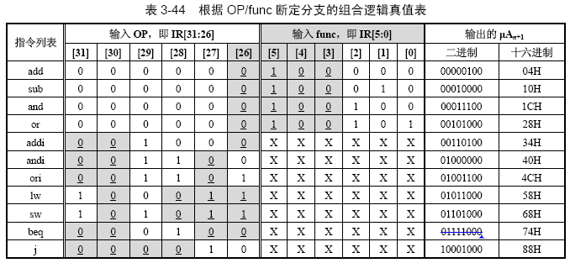
● 指令op/func译码器
IR[31:26]
func[5:0]
op/func
译码
→整理输入输出真值表；
→写出输出位的逻辑式；
→组合逻辑电路；
μA[7:0]
<number>/33

Slide 30
● zero断定分支的设计
可以采用读存储器的方式：
Zero断定
分支
zero
0 | 7CH
1 | 80H
μA[7:0]
也可以采用组合逻辑的方式
输入zero | 输出μA[7:0]
 | [7] | [6] | [5] | [4] | [3] | [2] | [1] | [0]
0 | 0 | 1 | 1 | 1 | 1 | 1 | 0 | 0
1 | 1 | 0 | 0 | 0 | 0 | 0 | 0 | 0
分别写出μA[7]~μA[0]的逻辑式，完成组合逻辑设计
<number>/33

Slide 31
③微命令译码电路
微命令字段μI[17:0]
微命令字段中的控制信号编码
采用的是直接编码.
译码电路
输出控制信号
输出的6个选择器控制信号：
13种/18位
aluSrc_A=μI[26], aluSrc_B=μI[25:24],….
输出的5个存储控制信号：
PCWrite=μI[23], Memwrite=μI[22],….
输出的2个数据控制信号：
extend=μI[19], operation=μI[18:14]
<number>/33

Slide 32
※CPU的完整硬件结构
IR[31:26]
控制系统
CLK
rst
控制核心由微程序实现
IR[5:0]
zero
PCSrc[1:0]
13种(18位)控制信号
01
00
10
IRWrite
<<2
U
PCWrite
MemWrite
RegWrite
operation
IorD
IR
RegDst
RegWrite
RN1
A
RN1
RD1
存储器
RD1
0
1
PC
RN2
Addr RD
RN2
AluSrc_A
WN
寄堆
F
0
1
1
0
寄堆
ALU
WN
+4
rst
WD
WD
RD2
B
zero
MDR
1
0
WD
RD2
00
01
10
11
MemRead
MemtoReg
E
<<2
AluSrc_B[1:0]
extend
<number>/33

Slide 33
组合逻辑方式的特点：
（1）控制信号的产生速度比微程序快
（2）设计不规整
（3）不容易修改或扩展
微程序控制方式的特点：
（1）用规整的存储逻辑代替了不规整的、繁琐的硬连线逻辑，结构简化，有利于设计自动化
（2）容易修改和扩展、灵活、通用性强
（3）可靠性较高，易于诊断和维护
（4）控制信号的产生速度比组合逻辑慢
<number>/33

